Slide 1










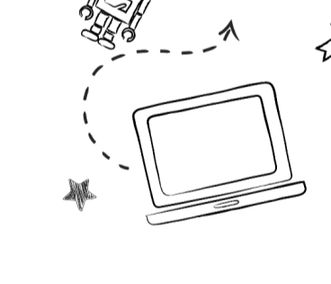
管理者如何带好团队培训系列课程
有
效
沟
通
优秀管理者的有效沟通
主讲：优品PPT 时间：20XX年1月23日

Slide 2


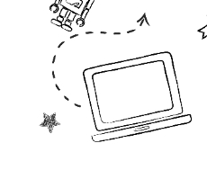
课程目录
https://www.ypppt.com/
第一讲：原理篇
1
有效沟通的知识与原理
第二讲：策略篇
2
与上级领导有效的沟通
第三讲 方法篇
3
与下级员工有效沟通的方法

Slide 3




管理者如何带好团队培训系列课程
第
1
部
分
有效沟通的知识与原理
一、有效沟通的重要知识
二、有效沟通的原理原则
三、有效沟通的三大关键

Slide 4

一、沟通的重要知识
1、沟通的概念
沟通（communication）是人们分享信息、思想和情感的任何过程。这种过程不仅包含口头语言和书面语言，也包含形体语言、个人的习气和方式、物质环境——赋予信息含义的任何东西。
沟通是人与人之间、人与群体之间思想与感情的传递和反馈的过程，以求思想达成一致和感情的通畅。

Slide 5
一、沟通的重要知识
2、沟通漏斗
你心里想的100%
你嘴上说的80%
别人听到的60%
别人听懂的40%
别人行动的20%

Slide 6
一、沟通的重要知识
3、沟通对于管理者的重要性
“管理就是沟通”
很多时候，我们抱怨下属或同事工作不利，问题往往不是出在水平上而是出在沟通上。研究表明：
最好的想法，最有创见的建议，最优秀的计划，不通过沟通都无法实现。——斯蒂芬•P•罗宾斯
企业管理过去是沟通，现在是沟通，将来还是沟通。
——松下幸之助
管理就是沟通、沟通再沟通。
——杰克·韦尔奇

Slide 7
一、沟通的重要知识
3、沟通对于管理者的重要性
上级
相关部门
中层
外部客户
下级
PPT下载 http://www.1ppt.com/xiazai/

Slide 8
二、沟通的原理图
沟通
甲方
沟通
乙方
沟通渠道
解码（接收）
编码（反馈）

Slide 9
二、沟通的原理图
1、沟通的二大主要类别
人际
沟通
信息中增加了 等内容，分享彼此感情、消除误会、增进了解。
为完成组织目标，唤起对方，将讯息传递给目标人群而作的信息交流
管理
沟通

Slide 10
二、沟通的原理图
倾听要设计——如何设计？
A、沟通管理要关注有效性
B 沟通管理要聚焦目的性

Slide 11
二、沟通的原理图
3 沟通障碍分析
地位的影响
1
环境的影响
4
障碍
2
性格的差异
3
时间的压力

Slide 12

三、有效沟通的关键
倾听要设计——如何设计？
1、 准备倾听：
2、发出倾听信号：
3：倾听时要互动：按照倾听技巧
4、理解对方的信息
5、确认你的理解是否正确（依照有效沟通五步法之确认需求）

Slide 13
三、有效沟通的关键
倾听六大技巧
1 、专注：目光要接触，神态要专注
4、不乱插话：让对方产生讲话的兴趣
2、恰当提问题：
让对方产生讲话的兴趣
5、集中精神：产生讲话的兴趣
3：忘我：交流时最好不要用“我”
6：缓情绪：不咆哮，用威严

Slide 14
三、有效沟通的关键
倾听“三大诀窍”
3大诀窍
问
闻
望

Slide 15
四、用人而异的沟通策略
1） 自我测试
130
温柔型（绵羊）
表现型（孔雀）
130
0
65
分析型（猫头鹰）
果断型（老虎）
0

Slide 16

四、用人而异的沟通策略
1） 自我测试
猫头鹰型
特点：
典型是做事非常有方法：仔细、
合理、喜欢非常合逻辑的态度去达成目标。
Notes:
https://www.ypppt.com/

Slide 17

四、用人而异的沟通策略
1） 自我测试
老虎型
描述：
做什么事都比较暴躁，
喜欢独立、冒险，经常要做决策
不喜欢对事情 做出评断

Slide 18
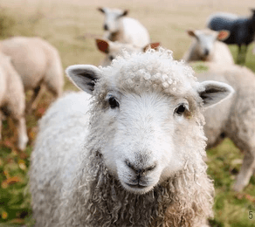
四、用人而异的沟通策略
1） 自我测试
绵羊型
描述：
人属于行事稳健，不夸张，
强调事实。有礼貌、 温顺

Slide 19
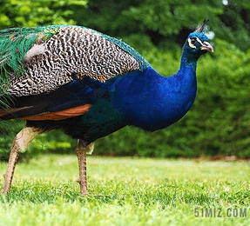
四、用人而异的沟通策略
1） 自我测试
孔雀型
描述：
热心急切、激情洋溢、善于表现和表达，期望 密切 关系的建立。

Slide 20
管理者如何带好团队培训系列课程
第
2
部
分
如何与上级有效沟通
一、与上级有效沟通的原则
二、上级与下级的认识差异
三、与上级有效沟通的“125”法

Slide 21
一、如何与上级有效沟通的原则
坦诚、主动
胆
详细、随时
尊重、理解

Slide 22
二、向上级沟通汇报的最大误区
公
司
及
上
级
的
期
待
期待
差距
下
级
认
识
没必要

Slide 23
管理者如何带好团队培训系列课程
第
3
部
分
三、有效与上级领导沟通汇报
1、一个核心
2、二种心态
3、五种方法

Slide 24

三、有效与上级领导沟通汇报
1、一个核心：
站在领导的角度去理解领导，才能使你们更加融合！

Slide 25

三、有效与上级领导沟通汇报
2、二个心态
全局观
见微知著

Slide 26
三、有效与上级领导沟通汇报
3、五种方法
与上级沟通汇报“5字诀”
要诀：
给我30秒，我有30秒的讲法；给我1分钟，我有1分钟的讲法；给我1小时，我有1小时的讲法。
快
专
要诀：
1、自己要成为专家，我是专业的，别人怎么提问，我都能给出最专业的回答。
2、准备详细和充分
礼
要诀：
不卑不亢，谦虚有礼，学会赞美
构
要诀：
提炼关键词，别把PPT当Word，喋喋不休，没有重点。
简
要诀：
高度总结概括，浓缩为一句话，30秒，不能再多了。

Slide 27
三、有效与上级领导沟通汇报
四类上级的模型的沟通
（高）
参与型
监督型
支持行为
授权型
专制型
（低）
控制行为
（高）

Slide 28
管理者如何带好团队培训系列课程
第
4
部
分
如何下级有效沟通
1、与下级有效沟通的原则
2、认识90后员工的特质
3、避免错误的领导方式
4、用90员工能接受的方式沟通

Slide 29
一、与下级沟通的目标原则
伟大来源于小人物
多激励少训斥
非正式场合多交流
鼓励与支持并用
培养成为工作能手

Slide 30

二、认识90员工的特质
专业能力不强，缺乏经验
多面性
受教育程度高

Slide 31
三、避免错误的领导方式
01用过来人的方式教导90后
04不尊重90后的时间观念
02 强行组织参加集体活动
05用人唯亲
03 老拿梦想说事
06因叛逆而采取强势管理

Slide 32
四、怎样表示“安慰”？
情况一情绪差发牢骚
01 员工心情欠佳，发牢骚时
情况二有阻力遇困难
02 面临工作难题或客户久攻不下
情况三 与你诉说 失败经
03 与你讲诉失败经历时

Slide 33
管理者如何带好团队培训系列课程
有
效
沟
通
优秀管理者的有效沟通
主讲：优品PPT 时间：20XX年1月23日

Slide 34
更多精品PPT资源尽在—优品PPT！
www.ypppt.com
PPT模板下载：www.ypppt.com/moban/ 节日PPT模板：www.ypppt.com/jieri/
PPT背景图片：www.ypppt.com/beijing/ PPT图表下载：www.ypppt.com/tubiao/
PPT素材下载： www.ypppt.com/sucai/ PPT教程下载：www.ypppt.com/jiaocheng/
字体下载：www.ypppt.com/ziti/ 绘本故事PPT：www.ypppt.com/gushi/
PPT课件：www.ypppt.com/kejian/
Notes:
模板来自于 优品PPT https://www.ypppt.com/

